Slide 1
价格-销量-配置数据挖掘
Price-Sale- Specs Database Analysis
May. 2012

Slide 2
营销信息数据种类繁多，人工进行数据分析效率较低
With wide varieties of marketing information, manually analysis comes to a low productivity.
项目背景 Project Background | 系统功能 System Functions | 项目进程 Project Progress | 项目预算 Project Budget
项目背景 Project Background
汽车营销信息种类繁多，包括成交价、销量、配置信息、商务政策等；
There is wide varieties of marketing information, such as transaction price, sales volume, specifications, commercial policies, etc;
各类数据报告纷繁复杂，在研究具体问题时需要查阅多份不同的报告；
There are all types of different reports. Too many reports to be checked when comes to a specific question;
每当需要做信息之间的交叉分析，需要人工整理相关数据，再手工做出分析图表；;
Much manual works to be done for comprehensive analysis based on different types of data;
手工进行数据分析，耗时多，易出错，效率低，占用人力资源
It takes much time for manual data analysis with high risk of mistake and low efficiency.
……

Slide 3
价格-销量-配置综合分析有效整合各类型的营销信息数据，快速方便地得出分析结果
Price-Sale- Specs Database helps on the integration of different information and a fast conclusion.
项目背景 Project Background | 系统功能 System Functions | 项目进程 Project Progress | 项目预算 Project Budget
项目目的 Project Objective
营销数据 Marketing Info
营销数据
Marketing Info
营销信息综合分析系统
Marketing Info
Analysis System
价格数据
Price
促销政策
Promotion Policy
销量数据
Sales Volume
配置信息
Specifications
销售比例数据 Sales Percentage
用户配置价值
CPV
1. 整合各类信息，进行多种组合维度分析； Multi-dimension analysis of info combination;
2. 系统自动导出分析图表，快速高效； Fast out-put of analysis charts;
3. 信息更新及时，方便翻查历史数据。 In-time data update & easy query of history data.

Slide 4
分为价格销量模块、车型装备模块以及商务政策模块三部分
Including price & sales module, specs module and business policy module
项目背景 Project Background | 系统功能 System Functions | 项目进程 Project Progress | 项目预算 Project Budget
系统结构 System Structure
价格销量模块
Price &Sales Module
车型装备模块
Specs module
商务政策模块
Business policy module
价格查询
Price query
装备查询
Specs query
年度政策
Annual policy
销量查询
Sales query
数据对比
Data comparison
月度政策
Monthly policy
价量分析
Price & Volumes analysis
装备分析
Specs analysis
产品手册
Product brochure
价格销量模块 Price & Sales module
提供关于价格和销量的查询及交叉分析功能 Query and cross-analysis function for price & sales
车型装备模块 Specs module
提供车型装备的查询，与价格、销量等的交叉分析功能 Query for specs, and the cross-analysis function for specs & price & sales
商务政策模块 Business policy module
商务政策文件及产品手册的原件下载 Download function for business policy documents and product brochure

Slide 5
价格销量模块主要提供有关价格与销量方面的查询与交叉分析
Price-sales module provides query and comprehensive analysis of price and sales
项目背景 Project Background | 系统功能 System Functions | 项目进程 Project Progress | 项目预算 Project Budget
价格销量模块 Price-sales module
功能模块 Function Module | 子功能 Sub-function | 功能说明 Function briefing | 输出内容 Output
价格查询 Price query | 指导价查询 MSRP query | 查询在售车型型号指导价 MSRP of versions on-sale query | 数据表 Data sheet
 | 成交价查询 T.P. query | 查询车型型号在跟踪城市的成交价、最低参考价及店头促销信息 T.P., lowest reference price and promotion at store of versions on-sale query | 数据表 Data sheet
 | 返点返利查询 Rebate query | 按照时间段及车型查询车型型号返点、考核奖励、促销补贴信息 Versions’ rebate, assessment bonus and promotion & subsidy query by time range and model | 数据表 Data sheet
 | 车型价格段分析 Price range analysis | 反映竞品车型的在产型号的指导价跨度 Reflect T.P. range of competitors’ versions on-production | 跨度图 Spanning chart
 |  | 反映竞品车型的各个在产型号的指导价分布 Reflect MSRP range of competitors’ versions on-production | 散点图 Scatter diagram
 | 车型利润分析 Profit analysis | 对比竞品车型或型号之间的经销商利润水平 Compare dealers’ profit of competitive models or versions | 柱状图 Histogram
销量查询 Sales query | 销量查询 Sales query | 按级别、生产厂、车型查询销量数据 Sales data query by segment, OEMs and models | 数据表 Data sheet
 | 销售比例查询 Sales percentage query | 按照时间段及车型查询各型号在车型中的销量占比 Sales percentage of versions by time period and models | 数据表 Data sheet
价量分析 Price-sales query | 价格段销量分析 Price range sales analysis | 分析不同价格段下的车型销量集散区间 Analyze model sales’ distribution range between different price range | 折线图 Line graph
 | 车型销售比例分析 Sales percentage analysis | 实现分析不同车型具体型号销量与价格维度的对比关系 Comparison between different versions’ sales and price | 气泡图 Bubble chart
 | 竞品价量分析 Competitors’ price-sales analysis | 对比各个价格段的竞品、竞品群、级别整体的销量分布情况 Compare overall sales of competitors, competitor group and segment between different price ranges | 柱状图 Histogram

Slide 6
车型装备模块结合了车型装备、价格及销量数据的交叉分析。
Equipment module provides comprehensive analysis of equipment, price and sales.
项目背景 Project Background | 系统功能 System Functions | 项目进程 Project Progress | 项目预算 Project Budget
车型装备模块 Equipment module
功能模块 Function Module | 子功能 Sub-function | 功能说明 Function briefing | 输出内容 Output
装备查询 Equipment query | 配置信息查询 Specs query | 按照车型、装备条件查询各在售型号的配置信息 Specs info. query of versions on-sales by models and equipment conditions | 数据表 Data sheet
 | 基本装备查询 Basic equipment query | 查询车型最低配型号不同配置类别的装备情况Equipping of different specs of low versions query | 数据表 Data sheet
 | 配置装备定义 Equipment definition | 对比竞品的不同配置等级(Line)的装备情况 Equipping of competitors’ different specs line query | 数据表 Data sheet
 | 配置CPV查询 CPV query | 按照年份、级别及配置项，查询用户配置价值数据 CPV data query by year, segment and specs | 数据表 Data sheet
数据对比 Data comparison | 配置等级方阵 Specs grade matrix | 对比各竞品的配置等级划分及构成，以及销售比例的组成 Compare competitors’ specs line and composition and sales percentage | 数据表 Data sheet
 | 配置数据对比 Specs date comparison | 对比不同型号的配置差异 Compare the specs differences between different versions | 数据表 Data sheet
 | 装备差异对比 Equipping difference comparison | 对比车型不同配置等级(Line)之间的装备差异，及选装包 Compare the equipping differences and choices for specs of version’s different specs line | 数据表 Data sheet
 | 技术参数分析 Technology parameter analysis | 直观反映各竞品车型的车身尺寸对比 Directly reflect the comparison of car body size of competitors | 散点图 Scatter diagram
 | 价格-技术参数分析 Price-tech parameter analysis | 反映每个车型最低配型号的价格与技术参数的对比关系 Reflect relationship between price and tech. parameter of each model’s lowest version | 散点图 Scatter diagram
 |  | 反映每个车型最低配型号的价格、技术参数及车型销量的对比关系Reflect relationship between price and tech. parameter and sales of each model’s lowest version | 气泡图 Bubble chart
 | 配置梯度分析 Specs ladder analysis | 从低到高对比车型各型号之间的指导价、销售比例、配置、CPV的差异 Compare the differences of versions’ MSPR, sales percentage, specs and CPV | 梯度图 Gradient map
 | 装备梯度差异 Equipping ladder difference | 对比车型不同配置等级(Line)之间的装备差异，及销售比例情况 Compare equipping differences and sale percentage of version’s different specs lines | 梯度图 Gradient map

Slide 7
车型装备模块结合了车型装备、价格及销量数据的交叉分析。
Cross analysis of equipment, price and sales at model equipment module
项目背景 Project Background | 系统功能 System Functions | 项目进程 Project Progress | 项目预算 Project Budget
车型装备模块 Model equipment module
功能模块 Function Module | 子功能 Sub-function | 功能说明 Function briefing | 输出内容 Output
装备分析 Equipment analysis | 装备率分析 Equipping rate analysis | 按照级别或指定车型范围查询配置的装备率 Inquiry equipping rate by segment or appointed model | 数据表 Data sheet
 | 装车率分析 Equipment taken rate analysis | 按照时间段、级别或指定车型范围查询配置的装车率 Inquiry equipment taken rate by period, segment or appointed model | 数据表 Data sheet
 | 装备销量分析 Equipment sales analysis | 按年份、月份分析装备的销量走势 Analyze equipment sales trend by year and month | 折线图 Line graph
 | 排量-销量分析 Displacement-sales analysis | 对比竞品不同排量、排挡方式、燃油特性的销售比例 Competitors' Sales comparison by displacement, transmission and fuel performance | 气泡图 Bubble chart
价值分析 Value analysis | 配置CPV分析 Specs CPV analysis | 通过CPV计算竞品之间的性价比差异 Calculate the competitors’ cost performance differences through CPV | 数据表 Data sheet
自定义车型 User defined model | 自定义车型管理 Management of user defined model | 由用户管理自定义车型及装备，可参与其他装备分析功能的对比 The comparison of other equipment analysis will be available for users to define model and equipment. | 数据表 Data sheet

Slide 8
商务政策模块可进行政策原件PDF的下载
The original business policy can be downloaded in form of PDF.
项目背景 Project Background | 系统功能 System Functions | 项目进程 Project Progress | 项目预算 Project Budget
商务政策模块Business policy module
功能模块Function module | 功能说明 Function briefing | 输出内容 Output
月度政策查询 Monthly policy query | 查询生产厂发布的月度促销及市场推广政策 Inquiry OEM’s monthly promotion and marketing policy | PDF
年度政策查询 Annual policy query | 查询年度商务政策 Inquiry annual business policy | PDF
产品手册查询 Product handbook query | 按车型查询产品手册 Inquiry product handbook by model | PDF

Slide 9
价格销量模块结合价格、返利、销售比例等数据，提供多种维度的交叉分析
Multi-dimensional comprehensive analysis of price, rebate and sales percentage at price-sales module
项目背景 Project Background | 系统功能 System Functions | 项目进程 Project Progress | 项目预算 Project Budget
价格销量模块 Price & Sales Analysis
通过对多种基础信息的深度选择，进行不同方向的维度对比，得出不同的分析结果
By defining the basic Info and depth condition, different results could be concluded
自定义选择不同
的维度组合分析
Combination of condition defined by users
价格信息 Price | 销量信息 Sales | 分析维度 Comparison
指导价 MSRP | 销量 Sales Volume | 时间（时间段）Period
成交价 TP | 销售比例 Sales Mix | 级别 Segment
车型返利 Margin |  | 厂商 OEM
经销商成本 Dealer’s Cost |  | 车型 Model
 |  | 型号 Version
 |  | 城市 City
 |  | 价格段 Price Range

Slide 10
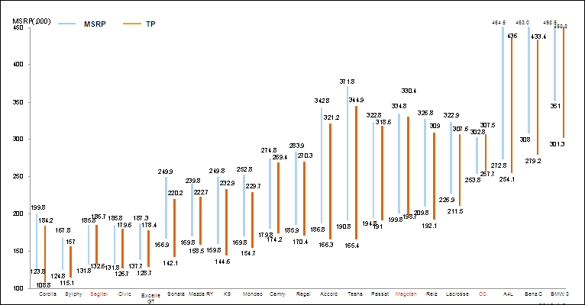
价量分析模块 – 实例说明
Sample of Price & Sales Analysis
项目背景 Project Background | 系统功能 System Functions | 项目进程 Project Progress | 项目预算 Project Budget
车型价格段分析 Price Range Analysis
基础数据 Basic Data | 指导价，成交价 MSRP, TP
对比维度 Comparison | 车型 By Model
结果应用 Application | 对比某一时间段内，竞品的指导价及成交价跨度图谱 Comparison of the range of MSRP & TP of core competitors in the chosen period

Slide 11
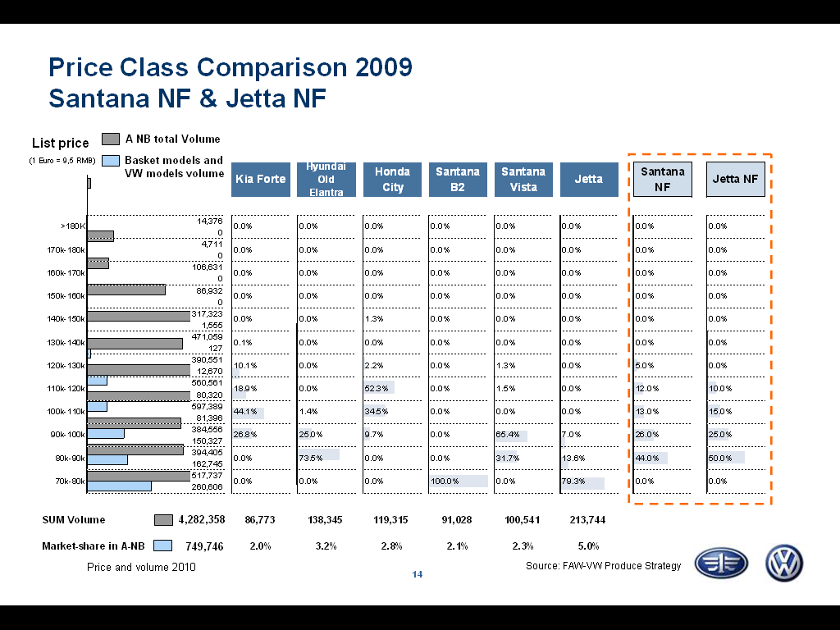
价量分析模块 – 实例说明
Sample of Price & Sales Analysis
项目背景 Project Background | 系统功能 System Functions | 项目进程 Project Progress | 项目预算 Project Budget
竞品群价量分析 Price & Mix Analysis of Core Competitors
基础数据 Basic Data | 指导价，成交价，销量，销售比例 MSRP, TP, Sales, Mix
对比维度 Comparison | 级别、竞品群、具体车型 By Segment, Competitor Group & Specific Model
结果应用 Application | 对比某一时间段内，竞品群自身及整体，以及整个级别在各个价格段的销量密度和市场份额 Comparison of the sales density & market share by core competitor model & group, and the whole segment by different price range

Slide 12
车型装备模块结合了车型装备、价格、销量、销售比例等基础数据，提供多维度的交叉分析
Multi-dimensional comprehensive analysis of equipment, price, sales and sales mix at specs module
项目背景 Project Background | 系统功能 System Functions | 项目进程 Project Progress | 项目预算 Project Budget
车型装备模块 Specs Analysis
通过对多种基础信息的深度选择，进行不同方向的维度对比，得出不同的分析结果
By defining the basic Info and depth condition, different results could be concluded
自定义选择不同
的维度组合分析
Combination of condition defined by users
装备信息 | 其它信息 | 分析维度 Comparison
配置数据 Specs | 指导价 MSRP | 车型 Model
用户感知价值 CV | 成交价 TP | 型号 Version
 | 销量 Sales Volume | 装备 Equipment
 | 销售比例 Sales Mix | 动力总成 Power Train

Slide 13
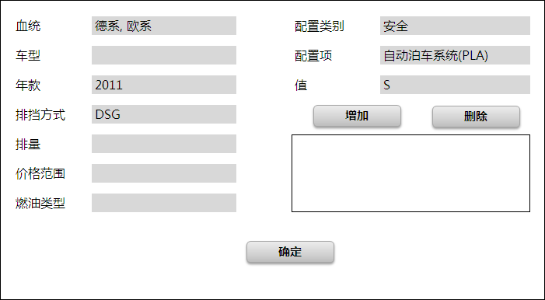
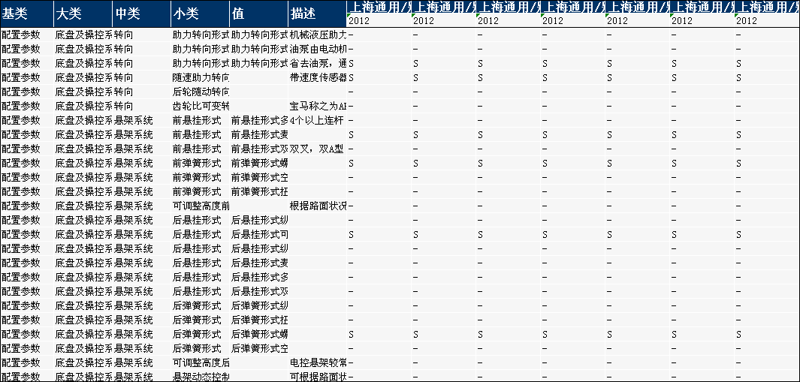
车型装备模块– 实例说明
Sample of Specs Analysis
项目背景 Project Background | 系统功能 System Functions | 项目进程 Project Progress | 项目预算 Project Budget
配置信息查询 Specs Query
基础数据 Basic Data | 配置 Specs
对比维度 Comparison | 车型型号 By version
结果应用 Application | 可通过车型查询具体配置情况，也可按照装备查询包含该装备的车型Query of specs by model or version, and filter the model or version with the defined equipment condition

Slide 14
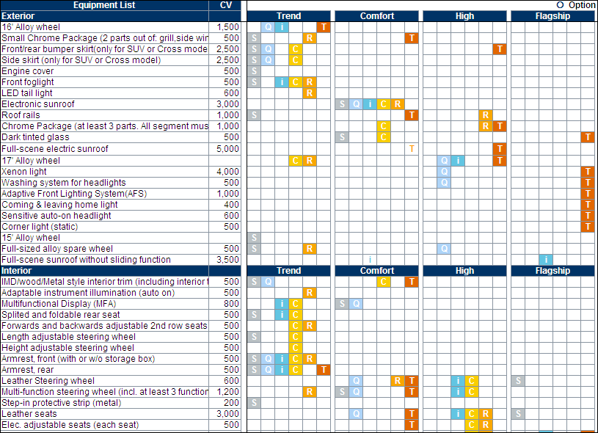
车型装备模块– 实例说明
Sample of Specs Analysis
项目背景 Project Background | 系统功能 System Functions | 项目进程 Project Progress | 项目预算 Project Budget
配置装备定义 Equipment Definition
基础数据 Basic Data | 配置，用户感知价值 Specs, CV
对比维度 Comparison | 车型型号（按装备等级） By version of different lines
结果应用 Application | 对比每项配置在竞品群中不同等级的型号中的装备情况 Comparison of the status of equipment among different lines of core competitors

Slide 15
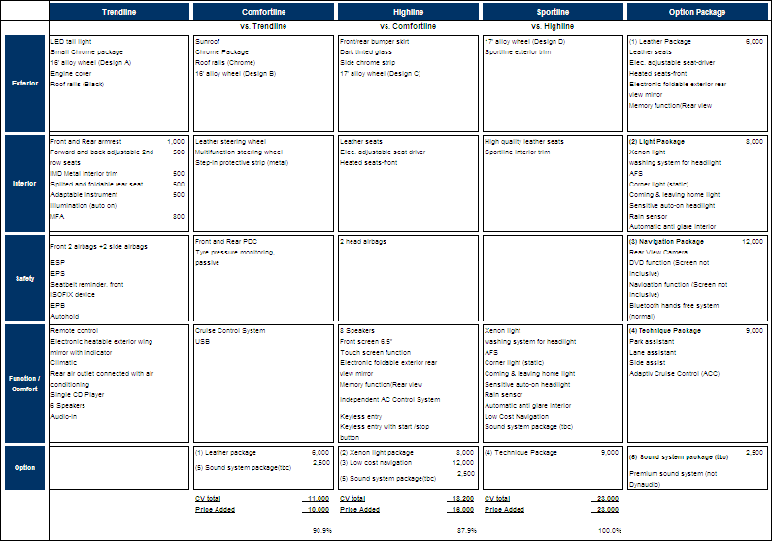
车型装备模块– 实例说明
Sample of Specs Analysis
项目背景 Project Background | 系统功能 System Functions | 项目进程 Project Progress | 项目预算 Project Budget
装备差异对比 Offer Structure
基础数据 Basic Data | 配置，用户感知价值 Specs, CPV
对比维度 Comparison | 车型型号（按装备等级） By version of different lines
结果应用 Application | 对比同一个车型不同装备等级之间的配置差异，及其指导价、CV的差异 Comparison of the difference of equipment, MSRP & CV among different lines of competitor

Slide 16
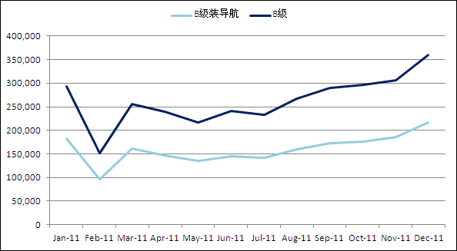
车型装备模块– 实例说明
Sample of Specs Analysis
项目背景 Project Background | 系统功能 System Functions | 项目进程 Project Progress | 项目预算 Project Budget
装备销量分析 Sales Trend by Equipment
基础数据 Basic Data | 配置，销量，销售比例 Specs, Sales Volume, Mix
对比维度 Comparison | 装备，年份，月份 By equipment, year or month
结果应用 Application | 对比装备了某个配置的车型销量与级别整体销量的差异 Comparison of the sales volume of versions with certain equipment and the overall segment

Slide 17
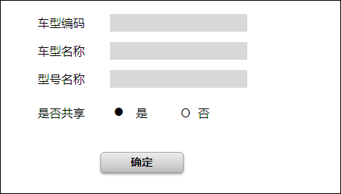
车型装备模块– 实例说明
Sample of Specs Analysis
项目背景 Project Background | 系统功能 System Functions | 项目进程 Project Progress | 项目预算 Project Budget
自定义车型 User Defined Model
由用户自定义车型及其装备，可参与以下功能模块的对比分析，协助用户进行车型的前期规划
Comparison analysis of following functions is available for the defined model and specs, which will be helpful for users’ model plan.
可应用自定义车型的功能模块 User defined model’s function module
配置数据对比Specs data comparison
装备差异对比Equipment difference comparison
技术参数分析Technology parameter analysis
价格-技术参数分析Price-technology analysis
配置梯度分析Specs ladder analysis
装备梯度差异Equipment ladder analysis
配置CPV分析Equipment CPV analysis

Slide 18




用户通过WEB浏览器，使用个人账号和密码，可随时登录系统
Users can log in with a unique ID and password through WEB
项目背景 Project Background | 系统功能 System Functions | 项目进程 Project Progress | 项目预算 Project Budget
系统访问方式 System Log In
Web浏览器
by Web
系统服务器
System Server
WEB浏览器访问，可以随时查看信息
Log In by WEB at any time
客户端
Users
Internet

Slide 19
所有新功能模块在2012年11月前完成开发和测试，12月正式升级
All of the functions will finish developing and testing before July 2012 and have upgrade in August.
项目背景 Project Background | 系统功能 System Functions | 项目进程 Project Progress | 项目预算 Project Budget
新模块推出进度 New Function Progress
模块 Module | 功能模块 Function | 30-Jul | 15-Aug | 30-Sep | 15-Oct | 30-Nov
价格销量模块 Price-Sales Module | 车型价格段分析Model price range analysis
 | 竞品价量分析Competitors’ price analysis
车型装备模块 Model Equipment Module | 配置信息查询Specs info. query
 | 配置装备定义Equipment definition
 | 装备差异对比Comparison of equipments differences
 | 装备销量分析Equipments sales analysis

Slide 20
项目预算为RMB
Budget of this project is RMB
Background | Research system | Project process | Project budget
项目预算 Project budget

Slide 21
Thanks
Possibility From Persistence！

